Slide 1


学习 Java 技术的奇技淫巧
做技术人的指路明灯,做职场生涯的精神导师
授课讲师：小马哥
咨询QQ：1191971402

Slide 2

我们的愿景
“What
Makes us
Different
？”
我们不奢望改变培训行业的现状，但我们会做好每一个细节，服务好每一个学员

Slide 3
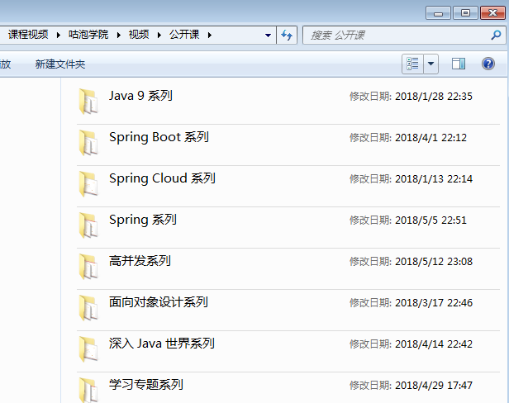
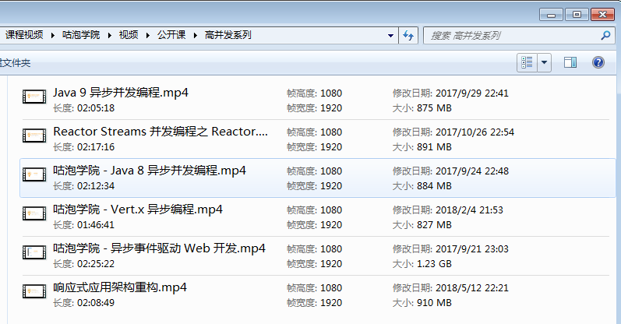
小马哥往期视频
梦晴老师QQ:3354309945

Slide 4
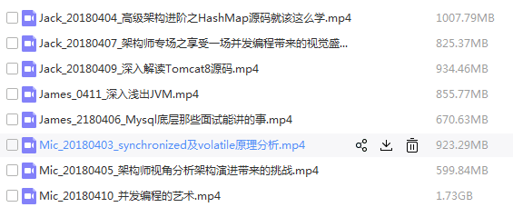
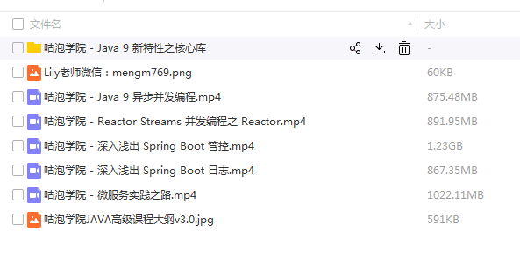
所有往期视频
梦晴老师QQ:3354309945

Slide 5
本期议题
私房书解密
代码工程示范
如何选择技术

Slide 6
小马哥的新书
《Spring Boot 编程思想》
上市时间：2018 下半年
特点：
系统学习，拒绝浅尝辄止
重视规范，了解发展趋势
场景分析，掌握技术选型
源码解读，理解设计思想
实战演练，巩固学习成果

Slide 7
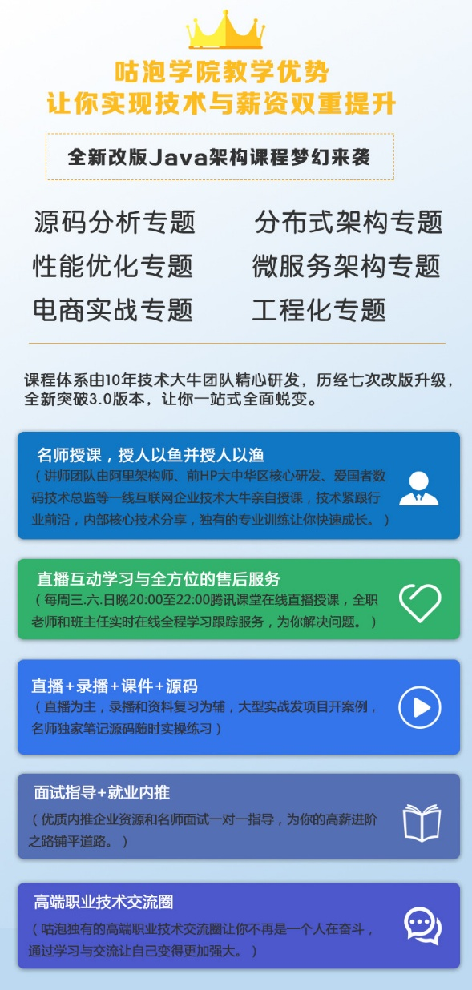
笑笑老师QQ:1289497832

Slide 8

谢谢大家
THANK YOU FOR WATCHING
做技术人的指路明灯,职场生涯的精神导师

